Slide 1

CHƯƠNG 5
HÌNH CẮT – MẶT CẮT

Slide 2
1 - Khái niệm
Hình cắt
Mặt cắt

Slide 3
2- Hình cắt
2.1 Ký hiệu vết mặt phẳng cắt, hướng chiếu, tên hình cắt

Slide 4
2.2 Ký hiệu vật liệu
Ký hiệu vật liệu được sử dụng để thể hiện phần vật thể nhận được trên mặt phẳng cắt (Mặt cắt).
Ký hiệu
vật liệu

Slide 5
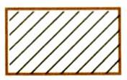
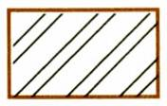
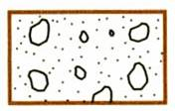
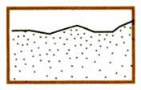
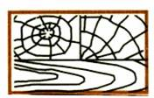
Vật liệu khác nhau thì ký hiệu vật liệu khác nhau
Vì yêu cầu thực hành, ký hiệu vật liệu kim loại được sử dụng cho hầu hết các loại vật liệu.
Kim loại
Thép
Bê tông
Cát
Gỗ

Slide 6
2.3 Quy ước đặc biệt
Nếu cắt dọc một chi tiết máy qua thành mỏng, gân trợ lực, các trục đặc, bu lông, đai ốc, vòng đệm, vít, then, chốt, nan hoa... thì các phần đó coi như không bị cắt.
Nếu dùng hình cắt mà làm mất đi phần tử quan trọng nào đó ở phía trước mặt phẳng cắt thì có thể vẽ ngay lên hình cắt bằng nét chấm gạch đậm

Slide 7
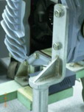
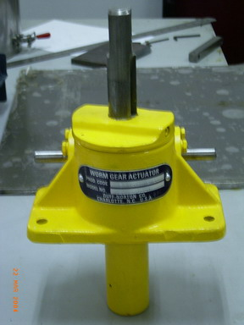
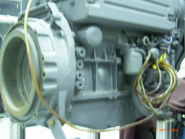
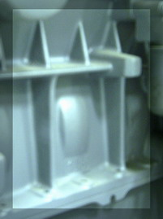
Thành mỏng và gân trợ lực
Thành mỏng và Gân trợ lực là những chi tiết mỏng, phẳng dùng để hỗ trợ cấu trúc của toàn bộ vật thể.
Thành mỏng
Gân
trợ lực
Gân
Trợ lực

Slide 10
2.4 Phân loại hình cắt
Có hai cách phân loại:
Phân loại theo vị trí mặt phẳng cắt so với mặt phẳng hình chiếu cơ bản:
+ Hình cắt đứng: Mặt phẳng cắt song song với mặt phẳng hình chiếu đứng
+ Hình cắt bằng: Mặt phẳng cắt song song với mặt phẳng hình chiếu bằng
+ Hình cắt cạnh: Mặt phẳng cắt song song với mặt phẳng hình chiếu cạnh
Phân loại theo số lượng mặt phẳng cắt
+ Hình cắt đơn giản: nếu dùng một mặt phẳng cắt
+ Hình cắt phức tạp: nếu dùng hai mặt phẳng cắt trở lên

Slide 11
a. Hình cắt đơn giản

Slide 12
b. Hình cắt phức tạp
+ Hình cắt bậc: nếu dùng hai mặt phẳng cắt song song nhau

Slide 13
+ Hình cắt xoay: nếu dùng hai mặt phẳng cắt giao nhau
H-H
H
H

Slide 14

Chú ý:
Để thể hiện cấu tạo bên trong của một phần nhỏ vật thể cho phép chỉ cắt riêng phần đó gọi là hình cắt riêng phần.

Slide 15
Dùng nét lượn sóng làm đường phân cách giữa phần hình chiếu và hình cắt riêng phần
Không ký hiệu vết mặt phẳng cắt, hướng chiếu và tên hình cắt

Slide 16
Để giảm số lượng hình biểu diễn, cho phép kết hợp 1 phần hình chiếu và 1 phần hình cắt thành 1 hình biểu diễn gọi là hình cắt kết hợp.

Slide 17
Hình chiếu
Hình cắt
Hình chiếu
Hình cắt

Slide 18
4- Mặt cắt
4.1 Phân loại mặt cắt

Slide 19
a. Mặt cắt rời
A
A-A
A
_{b}
A-A

Slide 20
b. Mặt cắt chập
Mặt cắt chập là mặt cắt được đặt ngay trên phần hình chiếu tương ứng

Slide 21
4.2- Quy ước đặc biệt của mặt cắt
A
A-A
A

